Slide 1
Мастер-класс
«Методика решения финансовых задач»
для учителей экономики, обществознания, географии

Slide 2
Функционально грамотный человек
это человек, который способен использовать все постоянно приобретаемые в течение жизни знания, умения и навыки для решения максимально широкого диапазона жизненных задач в различных сферах человеческой деятельности, общения и социальных отношений
А.А. Леонтьев

Slide 3
Основные направления формирования функциональной грамотности
Математическая грамотность
Читательская грамотность
Естественнонаучная грамотность
Финансовая грамотность
Глобальные компетенции
Креативное мышление

Slide 4
Финансовая грамотность
включает знание и понимание финансовых терминов, понятий и финансовых рисков, а также навыки, мотивацию и уверенность, необходимые для принятия эффективных решений в разнообразных финансовых ситуациях, способствующих улучшению финансового благополучия личности и общества, а также возможности участия в экономической жизни.
(Исследование PISA)

Slide 5
Ожидаемые образовательные результаты
Выработка целесообразных моделей поведения в разнообразных жизненных ситуациях, связанных с финансами
Формирование представлений о возможных альтернативных решениях личных и семейных финансовых проблем
Развитие умения предвидеть позитивные и негативные последствия выбранного решения
Notes:
В соответствии с требованием ФГОС в рамках предмета обществознание - приобретение опыта использования полученных знаний в практической деятельности, а также в повседневной жизни даются три ожидаемых образовательных результата, которые могут обеспечить разрабатываемые материалы мониторинга.

Slide 6
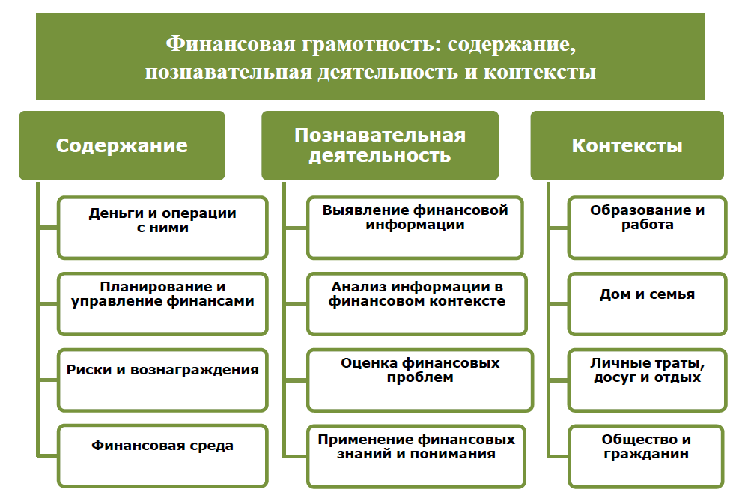

Slide 7
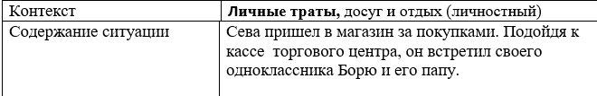
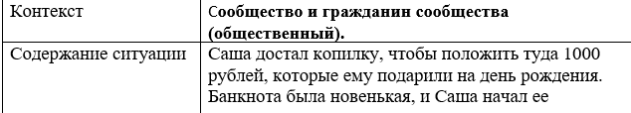
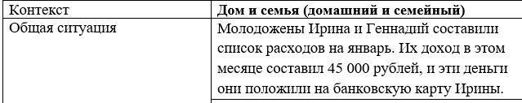
Мониторинг 7 класс
Деньги
Сашина копилка
Рациональное поведение

Slide 8
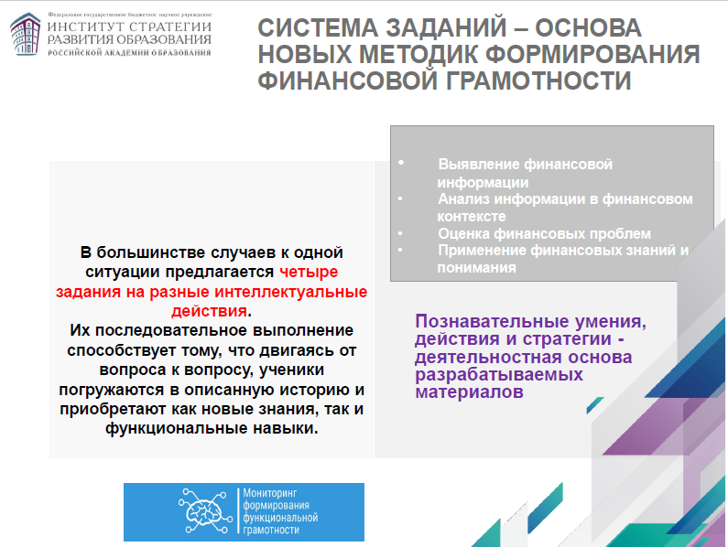

Slide 9
Акцент на конкретные повседневные ситуации решения личных и семейных финансовых вопросов
деньги
доход
процент
накопления
инвестиции
страховка
риск
пенсия
банковский счет
инфляция
товары
услуги
права покупателей
В фокусе внимания модели поведения личности в сфере финансов
покупка товаров и услуг
управление семейным бюджетом
планирование финансовых дел и др.

Slide 10
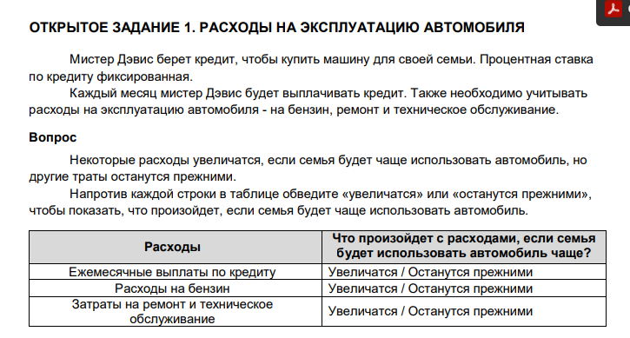
Notes:
Этот вопрос оценивает умение учащихся различать постоянные и переменные
издержки, связанные с управлением автомобилем. Понимание постоянных и переменных
издержек является важной составляющей планирования финансов для отдельного человека
или семьи. Вопрос относится к категории «Анализ информации в финансовом контексте», так
как учащиеся должны распознать что-то, о чем не говорится напрямую, и продумать
последствия, которые вызовет более частое использование автомобиля, в отношении расходов
семьи.

Slide 11
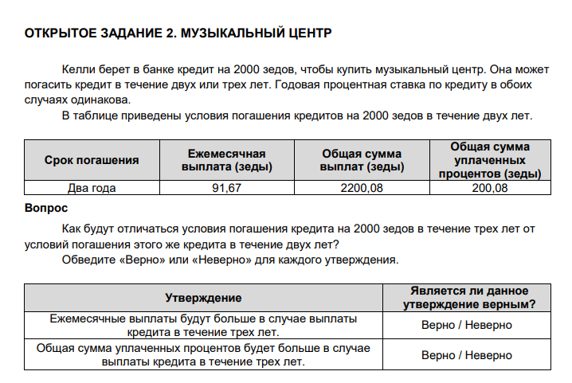
Notes:
Это задание предлагает учащимся определить влияние продления срока погашения
кредита с двух до трех лет на ежемесячные процентные платежи и на общую сумму
уплаченных процентов. Годовая процентная ставка при этом не изменяется. Молодые
люди могут легко взять кредит, а также он может быть предложен в качестве опции
при совершении покупки в некоторых странах. Поэтому крайне важно, чтобы учащиеся
понимали, что такое кредиты и каковы условия займов, чтобы принять обоснованное
решение, насколько они им необходимы. Перед учащимися может встать подобный вопрос
в ближайшем будущем, например, если они захотят купить оборудование
для запуска своего бизнеса или товары для отделки дома. Решение данного задания требует
применения долгосрочного планирования и предвидения будущих последствий взятия
кредитов с различной длительностью. Делать какие-либо расчеты не нужно

Slide 12
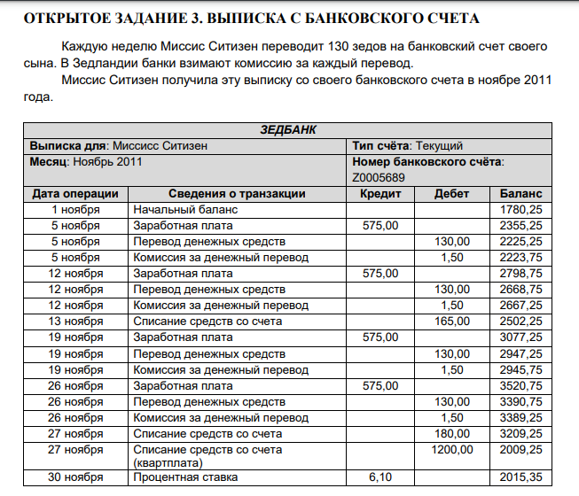

Slide 13
Вопрос №1
Какова была общая сумма взимаемой банком комиссии в ноябре?
Notes:
Учащиеся должны проанализировать финансовый документ – выписку с банковского
счета. Им необходимо по выписке определить сумму взимаемой банком комиссии. Для этого
учащиеся должны выполнить простые математические операции (сложение или умножение).
Смысл вопроса состоит в том, чтобы проверить, могут ли школьники найти информацию в
выписке и заметить, что она представлена не в общем виде, а как отдельные транзакции.
Такие навыки крайне важны для правильного понимания информации, полученной от
поставщиков финансовых услуг.
Правильный ответ: 6,00.

Slide 14
Вопрос 2.
3 декабря были произведены следующие операции:
На счет Миссис Ситизен была зачислена заработная плата в размере 575 зедов.
Миссис Ситизен перевела 130 зедов на счет своего сына.
Других операций Миссис Ситизен 3 декабря не совершала. Каков теперь остаток средств на банковском счете по состоянию на 3 декабря?
Notes:
Второй вопрос задания «Выписка с банковского счета» требует от учащихся
рассчитать остаток средств на банковском счете в данный момент времени с учетом
первоначального баланса и совершенных операций.
Ответ принимается полностью, если учащийся может не только складывать и вычитать
соответствующие суммы, внесенные и выплаченные со счета, но и учитывать комиссию за
денежный перевод.
Правильный ответ: 2458,85, то есть 2015,35 + 575 - 130 - 1,50.
Ответ принимается частично, если учащийся дает ответ в диапазоне от 2458 до 2459
включительно (значение округляется или усекается до целого числа зедов, или в расчете
может быть допущена незначительная ошибка, или может быть допущена ошибка при записи,
или ученик не учитывает комиссию за денежный перевод (2460,35 или 2460).

Slide 15
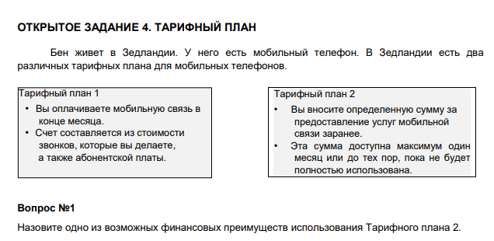
Notes:
Раздел «Тарифный план» оценивает способность учащихся анализировать
информацию о тарифных планах для мобильных телефонов. С этим сталкиваются или скоро
столкнутся многие 15-летние учащиеся.
В первом вопросе ученикам предлагается объяснить возможную финансовую выгоду от
тарифного плана с предварительной оплатой услуг. Они должны увидеть, что такой тарифный
план не включает в себя абонентскую плату, а также может помочь пользователю не выходить
за пределы определенного лимита расходов.
Ответ принимается полностью, если ученик обращает внимание на следующие моменты:
Код 11: Упомянута простота планирования ИЛИ возможность соблюдение определенного
бюджета.
Формулировки могут быть примерно такими.
• Вы точно знаете, сколько будет стоить оплата услуг мобильной связи.
• Вы можете заранее выбрать, сколько потратите на оплату услуг связи.
• Это поможет лучше планировать финансы.
• Это означает, что вы не будете выходить за обозначенный лимит.
• Вы не будете удивляться большим счетам в конце месяца.
• Вы платите за предоставление услуг мобильной связи только ту сумму, которая вам
нужна.
Код 12: Упомянуто отсутствие абонентской платы (которая присутствует в Тарифном
плане 1).
• Вам не нужно платить абонентскую плату каждый месяц.

Slide 16
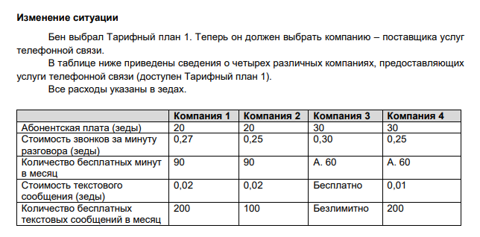
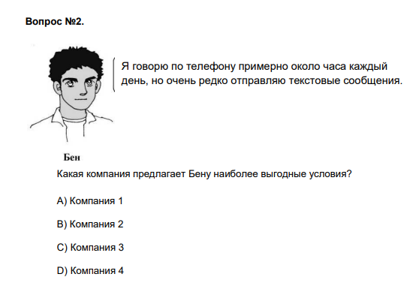
Notes:
Второй вопрос в разделе ТАРИФНЫЙ ПЛАН оценивает способность учеников выбирать
наиболее подходящий для них тарифный план. В ответе важно сопоставить условия,
предлагаемые разными мобильными компаниями, по нескольким показателям (абонентская
плата, стоимость звонков и текстовых сообщений), и выбрать наиболее вариант в соответствии
с собственными потребностями. Чтобы ответ был полностью принят, учащимся необходимо
указать, что предложение Компании 2 является лучшим вариантом для Бена.

Slide 17





особенности заданий
Все задания предъявляются на основе определённой жизненной ситуации, понятной учащимся и похожей на возникающие в повседневной жизни.
В каждой ситуации действуют конкретные люди, среди которых ровесники учащихся, выполняющих тест, члены их семей, одноклассники, друзья и соседи.
Обстоятельства, в которые попадают герои описываемых ситуаций, отличаются повседневностью, и варианты предлагаемых героям действий близки и понятны школьникам.
Ситуация и задачи изложены простым, понятным языком, как правило, немногословно.
По каждой ситуации предлагается серия заданий-задач, требующих определённых интеллектуальных действий разной степени сложности.
Ситуации акцентируют вопрос «Как поступить?» и предполагают определение наиболее целесообразной модели поведения с учётом возможных альтернатив.

Slide 18
Финансовая грамотность
http://skiv.instrao.ru/support/demonstratsionnye-materialya/ - институт стратегии развития образования
http://center-imc.ru/wp-content/uploads/2020/02/10120.pdf - примеры открытых заданий PISA
https://fg.resh.edu.ru/ - электронный банк заданий для оценки функциональной грамотности РЭШ
https://media.prosv.ru/fg/ - банк заданий по функциональной грамотности издательства «Просвещение»
Полезные сайты
https://fincult.info/
https://хочумогузнаю.рф/

